Slide 1
Структура программы воспитания.
Основные направления самоанализа воспитательной работы.
Алгоритм разработки программы воспитания условия ее реализации

Slide 2
ПРИМЕРНАЯ ПРОГРАММА ВОСПИТАНИЯ
Рабочая программа воспитания для образовательных организаций общего образования разработана в 2019 году сотрудниками Института стратегии развития образования Российской академии образования в рамках государственного задания.
В 2019 году программа была зарегистрирована в Единой государственной информационной системе учёта научно-исследовательских, опытно-конструкторских и технологических работ гражданского назначения (N гос. регистрации АААА-Г19-619070900024-2 от 15.08.2019).
2 июня 2020 года программа была утверждена на заседании Федерального учебнометодического объединения по общему образованию.
Согласно поправкам в федеральный закон № 273 «Об образовании в Российской Федерации» наличие программы воспитания в общеобразовательной организации становится обязательным с 1 сентября 2021 года
Рабочая программа воспитания

Slide 3

ДЛЯ ЧЕГО НУЖНА РАБОЧАЯ ПРОГРАММА ВОСПИТАНИЯ?
Примерная программа призвана помочь образовательным организациям, реализующим образовательные программы начального общего, основного общего, среднего общего и среднего профессионального образования, создать и реализовать собственные работающие программы воспитания. В центре примерной программы воспитания в соответствии с федеральными государственными образовательными стандартами находится личностное развитие обучающихся, формирование у них системных знаний о различных аспектах развития России и мира

Slide 4
ЦЕЛИ ПРИМЕРНОЙ ПРОГРАММЫ
помочь педагогам увидеть потенциал совместной с детьми деятельности и способы его реализации
помочь школам создать реалистичные программы, учитывающие требования ФГОС и уникальность каждой школы
Помочь педагогическим коллективам решать с помощью данных программ проблемы
личностного развития школьников, их гармоничного вхождения в социальный мир и профилактика противоправного поведения

Slide 5
ОСОБЕННОСТИ РАБОЧЕЙ ПРОГРАММЫ ВОСПИТАНИЯ
□ ПРОГРАММА-КОНСТРУКТОР
(упрощает процесс разработки собственных программ воспитания)
□ ЕДИНСТВО ЦЕЛИ - ЕДИНСТВО ВОСПИТАНИЯ
(формулируется на основе базовых ценностей, объединяющих наше общество)
□ ОДНА ШКОЛА - ОДНА ПРОГРАММА
(сокращает объем и количество обязательной школьной документации)
□ МОДУЛЬНЫЙ ПРИНЦИП ПОСТРОЕНИЯ ПРОГРАММЫ
(делает программу гибкой и вариативной, образовательная организация может на своё усмотрение исключать модули или добавлять свои)
□ ДЕЯТЕЛЬНОСТНЫЙ ХАРАКТЕР ПРОГРАММЫ
(позволяет преодолеть мероприятийный подход, где преобладают мероприятия, как правило, приуроченные к определенным датам, в которых большинство обучающихся играет пассивную роль)

Slide 6
ПРОГРАММА ВОСПИТАНИЯ - ЧАСТЬ ОСНОВНОЙ ОБРАЗОВАТЕЛЬНОЙ ПРОГРАММЫ
На основе примерной программы воспитания каждая образовательная организация разрабатывает свою рабочую
программу воспитания.
В соответствии с ФГОС НОО, ООО, СОО основная образовательная программа должна содержать три раздела: целевой, содержательный, организационный. Целевой раздел включает в себя пояснительную записку и планируемые результаты освоения программы. Содержательный раздел представляет общее
содержание программы, обеспечивающее полноценное развитие личности детей. Организационный раздел устанавливает общие рамки организации образовательного процесса, а также механизм
реализации компонентов основной образовательной программы
Программа воспитания - это часть содержательного раздела основной образовательной программы общеобразовательной организации
Важно помнить, что программа воспитания не является
самостоятельным документом!

Slide 7
Программа воспитания включает четыре раздела
СТРУКТУРА РАБОЧЕЙ ПРОГРАММЫ ВОСПИТАНИЯ
Раздел 1. «Особенности организуемого в школе воспитательного процесса»
Раздел 2. «Цель и задачи воспитания»
Раздел 3. «Виды, формы и содержание деятельности»
Раздел 4. «Основные направления самоанализа воспитательной работы»
Рабочая программа воспитания содержит основную часть единую для всех (четыре раздела) и три модификации календарного плана (для каждой возрастной категории)

Slide 8
Данный раздел должен отражать следующую
информацию :
РАЗДЕЛ 1. «ОСОБЕННОСТИ ОРГАНИЗУЕМОГО В ШКОЛЕ ВОСПИТАТЕЛЬНОГО
ПРОЦЕССА»
специфику расположения школы
Согласно методическим
особенности социального окружения школы
рекомендациям данный раздел не
должен превышать 0,5 - 1 страницы
источники положительного или отрицательного
текста (поскольку общие сведения о
школе уже указаны в Основной образовательной
программе
влияния на обучающихся
значимых партнеров
особенности контингента обучающихся
важные для школы принципы и традиции воспитания

Slide 9
РАЗДЕЛ 2. «ЦЕЛЬ И ЗАДАЧИ ВОСПИТАНИЯ»
Одна страна - одна цель воспитания во всех школах страны. Именно такой принцип положен в основу раздела примерной программы «Цель и задачи воспитания». В данном разделе формулируется цель воспитания и задачи, которые предстоит решить образовательной организации для достижения цели. Общая цель воспитания для всех образовательных организаций - это личностное развитие школьников, проявляющееся в: - усвоении ими знаний основных норм, которые общество выработало на основе этих ценностей (т.е. в усвоении ими социально значимых знаний) , в развитии их позитивных отношений к этим общественным ценностям (т.е. в развитии их социально значимых отношений), в приобретении соответствующего этим ценностям опыта поведения, опыта применения сформированных знаний и отношений на практике (т. е. в приобретении опыта осуществления социально значимых дел)

Slide 10
РАЗДЕЛ 2. «ЦЕЛЬ И ЗАДАЧИ ВОСПИТАНИЯ»
Конкретизация общей цели воспитания применительно к возрастным особенностям
обучающихся позволяет выделить в ней следующие целевые приоритеты:
уровень начального общего образования
уровень среднего общего образования
уровень основного общего образования
в воспитании обучающихся младшего школьного возраста таким целевым приоритетом
в воспитании обучающихся юношеского возраста таким приоритетом является создание благоприятных условий для приобретения обучающимися опыта осуществления социально
в воспитании обучающихся подросткового возраста таким приоритетом является создание благоприятных условий для развития социально значимых отношений обучающихся
является
создание
благоприятных условий для
усвоения
обучающимися
социально значимых знаний -
значимых дел
знаний
основных
норм
и
традиций того общества, в котором они живут
Выделение в общей цели воспитания целевых приоритетов, связанных с возрастными особенностями воспитанников, не означает игнорирования других составляющих общей цели воспитания. Приоритет - это то, чему предстоит уделять большее, но не единственное внимание

Slide 11
Для достижения поставленной цели воспитания формулируются задачи, которые могут корректироваться образовательной организацией исходя из ее специфики и особенностей обучающихся в ней детей. При разработке данного раздела следует учитывать следующие рекомендации:
- за основу рекомендуется взять перечень задач, приведённый в примерной программе воспитания;
- формулировки задач, а также их количество рекомендуется соотносить с модулями;
- допускается удалять неактуальные для образовательной организации задачи (в случае если исключается модуль) или добавлять новые задачи (в случае если в программу включается новый модуль, которого нет в примерной программе)
РАЗДЕЛ 2. «ЦЕЛЬ И ЗАДАЧИ ВОСПИТАНИЯ»
Каждому модулю соответствует своя задача! Если модуль исключается, то и задачу необходимо удалить!

Slide 12



РАЗДЕЛ 3. «ВИДЫ, ФОРМЫ И СОДЕРЖАНИЕ ДЕЯТЕЛЬНОСТИ»
Раздел состоит из нескольких инвариатных и
вариативных модулей каждый из которых ориентирован
на одну из поставленных задач воспитания и соответствует
одному из направлений воспитательной работы школы.
В разделе раскрывается информация о способах реализации задач, достижения цели воспитания, поставленных в рабочей программе воспитания
Инвариантные модули обязательны для всех образовательных организаций. Количество и состав вариативных модулей образовательные организации могут менять по своему усмотрению (исключать неактуальные для своей организации модули или добавлять новые)

Slide 13
ГОРОД<
МЕТОДИЧЕСКИМ
ЦЕНТР
РАЗДЕЛ 3. «ВИДЫ, ФОРМЫ И СОДЕРЖАНИЕ ДЕЯТЕЛЬНОСТИ»
В рабочую программу воспитания обязательно включаются все инвариантные модули*. В блок «вариативные модули» необходимо включить только те из вариативных модулей, которые помогают в наибольшей степени реализовать воспитательный потенциал образовательной организации с учетом кадровых и материальных ресурсов.
При добавлении в программу воспитания нового модуля, необходимо руководствоваться следующими принципами:
□ новый модуль должен отражать реальную деятельность школьников и педагогов
□ эта деятельность является значимой для школьников и педагогов
□ эта деятельность не может быть описана ни в одном из модулей, предлагаемых примерной программой
Модули «Самоуправление» и «профориентация» не являются инвариантными для образовательных
организаций, реализующих только образовательные программы начального общего образования

Slide 14
МОДУЛИ ПРОГРАММЫ ВОСПИТАНИЯ
Инвариантные модули | Вариативные модули
«Классное руководство» | «Ключевые общешкольные дела»
«Школьный урок» | «Детские общественные объединения»
«Курсы внеурочной деятельности» | «Школьные медиа»
«Работа с родителями» | «Экскурсии, экспедиции, походы»
*«Самоуправление» | «Организация предметно-эстетической среды»
*«Профориентация»
*не являются инвариантными для образовательных организаций, реализующих только образовательные программы начального общего образования

Slide 15
Модуль «Школьный урок»
Инвариантные
модули
Воспитательный потенциал школьного урока реализуется через:
организацию
шефства
мотивированных
обучающихся
над их неуспевающими одноклассниками
применение на уроке интерактивных форм работы с обучающимися
установление доверительных отношений между педагогом и обучающимися
побуждение обучающихся соблюдать на уроке общепринятые нормы поведения
привлечение внимания обучающихся к ценностному аспекту изучаемых на уроках явлений
использование воспитательных возможностей предметного содержания через подбор соответствующих текстов, задач, ситуаций
инициирование и поддержку иссл едовательской деятельности
Перечень видов и форм деятельности носит примерный характер, и может быть изменен и дополнен на усмотрение образовательной организации.
В данном модуле программы должны быть описаны те формы и виды деятельности, которые используются в образовательной организации

Slide 16
Модуль «Работа с родителями»
РАБОТА С РОДИТЕЛЯМИ ОБУЧАЮЩИХСЯ ПРОВОДИТСЯ ДЛЯ БОЛЕЕ ЭФФЕКТИВНОГО ДОСТИЖЕНИЯ ЦЕЛИ ВОСПИТАНИЯ
групповой
уровень
индивидуальный
уровень
совет родительской общественности, попечительский совет и т.д.
рабочие, экспертные, творческие команды родителей
работа по запросу родителей
участие родителей в педагогических консилиумах
родительские собрания, сайты, чаты и т.д.
мастер-классы, семинары, круглые столы и т.д.
помощь со стороны родителей в подготовке мероприятий
индивидуальное
консультирование
Перечень видов и форм деятельности носит примерный характер, и может быть изменен и дополнен на усмотрение образовательной организации.
В данном модуле программы должны быть описаны те формы и виды деятельности, которые используются в образовательной организации

Slide 17
Модуль «Курсы внеурочной деятельности»
вовлечение обучающихся в интересную и полезную для них деятельность
создание традиций, определяющих социально
значимые формы поведения
Воспитание на занятиях курсов внеурочной деятельности осуществляется через:
формирование детско-взрослых общностей, объединяющих обучающихся и педагогических
работников
поддержку в детских объединениях обучающихся с ярко выраженной лидерской позицией
поощрение детских инициатив и детского
самоуправления
Перечень видов и форм деятельности носит примерный характер, и может быть изменен и дополнен на усмотрение образовательной организации. В данном модуле программы должны быть описаны те формы и виды деятельности, которые используются в образовательной организации

Slide 18
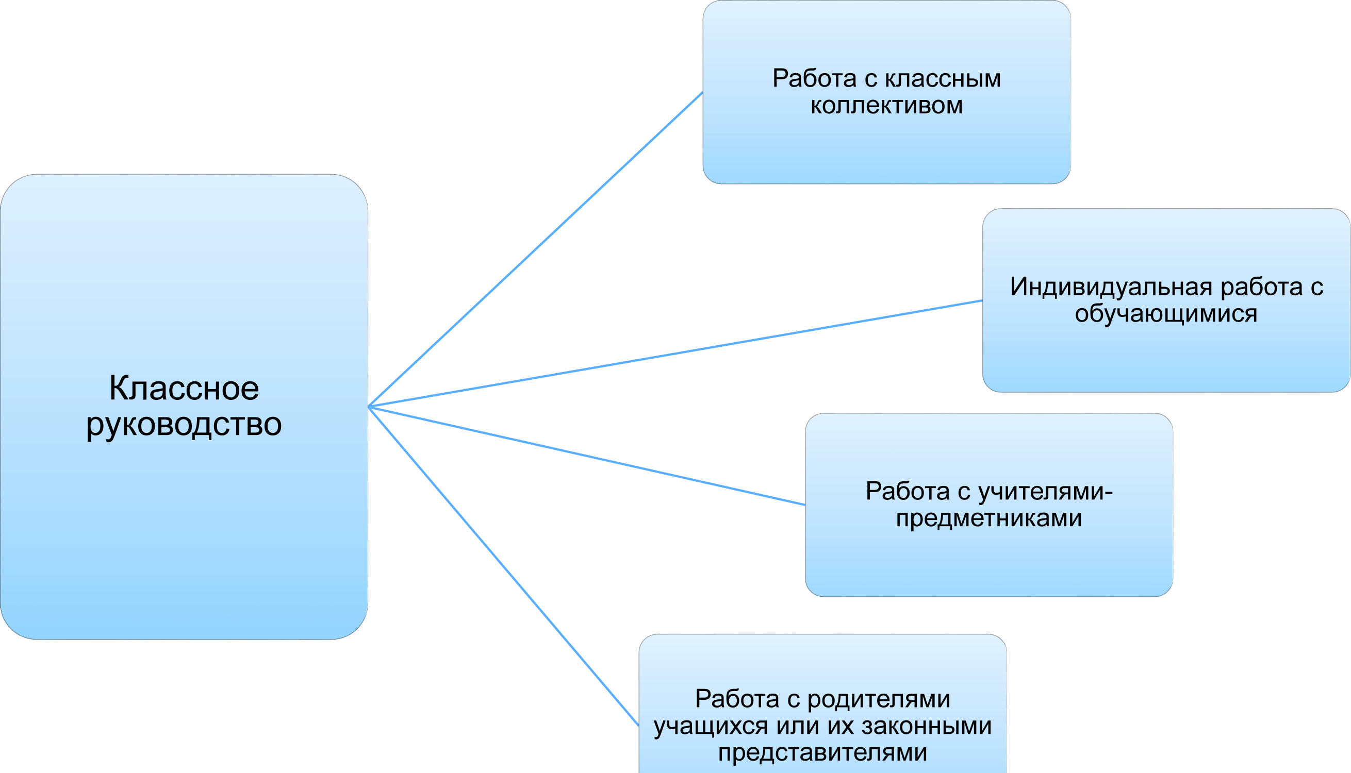
Модуль «Классное руководство»
Перечень видов и форм деятельности носит примерный характер, и может быть изменен и дополнен на усмотрение образовательной организации. В данном модуле программы должны быть описаны те формы и виды деятельности, которые используются в образовательной организации

Slide 19
Модуль «Профориентация»
профориентационные беседы, игры, экскурсии
изучение интернет-ресурсов, посвященных выбору профессии, совместно с педагогами
посещение профориентационных выставок
индивидуальные консультации психолога
освоение основ профессии в рамках различных
курсов
Перечень видов и форм деятельности носит примерный характер, и может быть изменен и дополнен на усмотрение образовательной организации.
В данном модуле программы должны быть описаны те формы и виды деятельности, которые используются в образовательной организации

Slide 20
Модуль «Самоуправление»
Детское самоуправление осуществляется:
на уровне школы
на уровне классов
на индивидуальном уровне
через
работу
школьного
актива
через
Деятельность выборного Совета обучающихся и Совета старост
через деятельность Комиссии по урегулированию споров между участниками образовательных отношений
через деятельность творческих советов дела
через
деятельность выборных по инициативе класса лидеров
через
Деятельность выборных органов самоуправления
через реализацию обучающимися, взявшими на себя соответствующую роль, функцию, ответственность и т.п.
через вовлечение обучающихся в проведение и анализ общешкольных, внутриклассных дел
Перечень видов и форм деятельности носит примерный характер, и может быть изменен и дополнен на усмотрение образовательной организации.
В данном модуле программы должны быть описаны те формы и виды деятельности, которые используются в образовательной организации

Slide 21
Модуль «Детские общественные объединения»
Вариативные
модули
Воспитание в детском общественном объединении осуществляется через:
утверждение и последовательную реализацию в детском общественном объединении демократических процедур для возможности получения социально значимого опыта
организацию общественно полезных дел и мероприятий
клубные встречи -формальные и неформальные встречи членов детского общественного объединения для обсуждения вопросов управления объединением, планирования дел и мероприятий
сборы детского объединения,на которых у обучающихся формируется чувство общности с другими его членами, чувство причастности к тому, что происходит в объединении
участие членов детского общественного объединения в акциях различной направленности
Перечень видов и форм деятельности носит примерный характер, и может быть изменен и дополнен на усмотрение образовательной организации.
В данном модуле программы должны быть описаны те формы и виды деятельности, которые используются в образовательной организации

Slide 22

Вариативные
модули
Модуль «Экскурсии, экспедиции, походы»
регулярные пешие прогулки, экскурсии или походы
выходного дня
Воспитательные возможности экскурсий, экспедиций реализуются в рамках следующих форм и видов деятельности:
литературные, исторические, биологические
экспедиции
поисковые экспедиции - вахты памяти
многодневные походы
турслеты с участием команд, сформированных из педагогических работников, обучающихся и их
родителей
Перечень видов и форм деятельности носит примерный характер, и может быть изменен и дополнен на усмотрение образовательной организации.
В данном модуле программы должны быть описаны те формы и виды деятельности, которые используются в образовательной организации

Slide 23
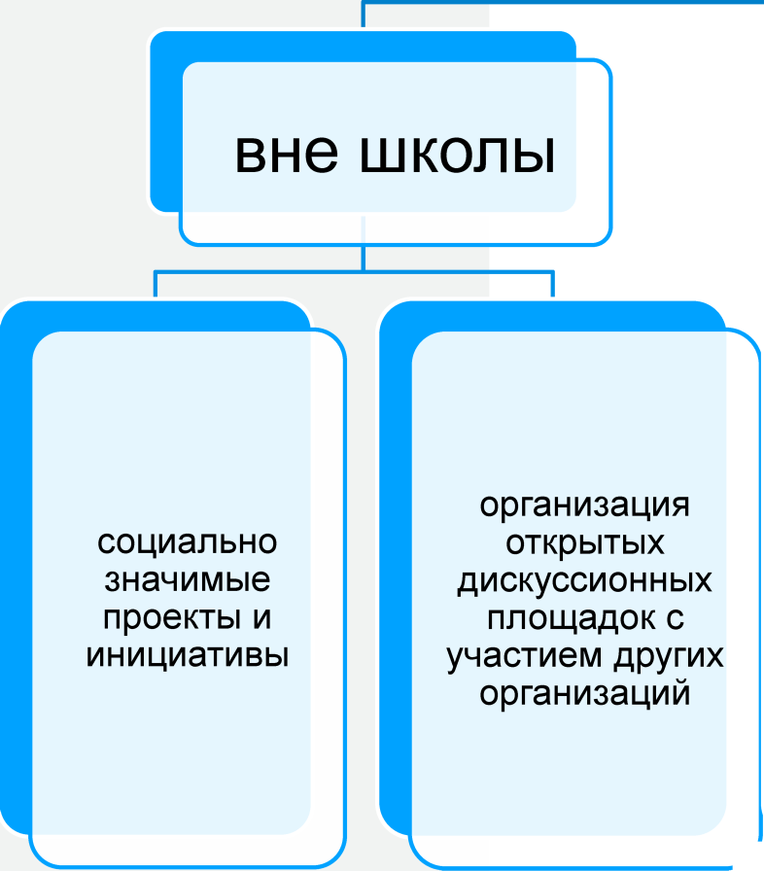
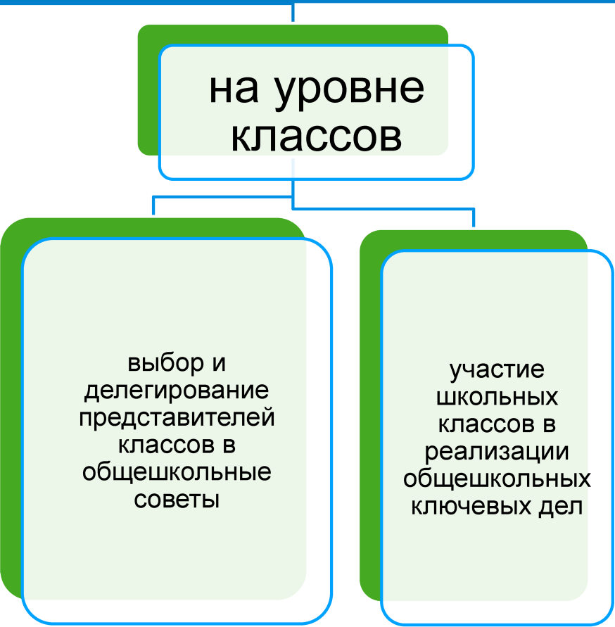
Модуль «Ключевые общешкольные дела»
Вариативные
модули
Для реализации воспитательного потенциала ключевых общешкольных дел используются следующие формы работы:
на уровне школы
на уровне обучающихся
общешкольные
праздники -ежегодно проводимые творческие
церемонии награждения обучающихся и педагогических работников за активное участие в жизни школы
ежегодные мероприятия, в том числе выездные, включающие в себя комплекс коллективных творческих дел
вовлечение по возможности каждого обучающегося в ключевые дела школы
индивидуальная помощь обучающемуся в освоении навыков подготовки
Перечень видов и форм деятельности носит примерный характер, и может быть изменен и дополнен на усмотрение образовательной организации.
В данном модуле программы должны быть описаны те формы и виды деятельности, которые используются в образовательной организации

Slide 24
Вариативные
модули
Модуль «Организация предметно-эстетической среды»
Воспитательные
возможности
экскурсий,
экспедиций
реализуются в
рамках следующих
форм и видов
деятельности
оформление интерьера и их периодическая
переориентация
размещение на стенах школы регулярно сменяемых экспозиций: творческих работ обучающихся, фотоотчетов
организация и проведение конкурсов творческих проектов по благоустройству и озеленению
территории
оформление пространства проведения конкретных мероприятий
разработка, создание и популяризация совместно с обучающимися символики образовательной организации для торжественных мероприятий
Перечень видов и форм деятельности носит примерный характер, и может быть изменен и дополнен на усмотрение образовательной организации.
В данном модуле программы должны быть описаны те формы и виды деятельности, которые используются в образовательной организации

Slide 25

Вариативные
модули
Модуль «Школьные медиа»
редакционный совет обучающихся и консультирующих их педагогических работников, целью которого является освещение через школьные медиа
школьный медиацентр - группа обучающихся, осуществляющая информационно-техническую поддержку школьных мероприятий
Воспитательный потенциал школьных медиа реализуется в рамках следующих видов и форм деятельности:
школьная интернет-группа, поддерживающая официальный сайт школы и соответствующие группы в социальных сетях
участие обучающихся в городских или всероссийских конкурсных мероприятиях школьных медиа
Перечень видов и форм деятельности носит примерный характер, и может быть изменен и дополнен на усмотрение образовательной организации.
В данном модуле программы должны быть описаны те формы и виды деятельности, которые используются в образовательной организации

Slide 26
РАЗДЕЛ 3. «ОСНОВНЫЕ НАПРАВЛЕНИЯ САМОАНАЛИЗА ВОСПИТАТЕЛЬНОЙ РАБОТЫ
В данном разделе необходимо показать по каким направлениям, на основе каких критериев и каким способом будет осуществляться самоанализ организуемой воспитательной работы образовательной организации. Предлагаются два основных направления самоанализа.
Самоанализ проводится образовательной организацией самостоятельно или с привлечением внешних экспертов (на усмотрение школы) один раз в год. Результаты самоанализа воспитательной работы в программу не вносятся
Направление самоанализа | Критерии | Способы
Результаты воспитания, | Динамика личностного | Педагогическое
социализации и | развития обучающихся | наблюдение
саморазвития | каждого класса
обучающихся
Состояние организуемой в Наличие в Беседы с обучающимися и
образовательной образовательной родителями,
организации совместной организации интересной, педагогическими
деятельности событийно насыщенной и работниками, лидерами
обучающихся и взрослых личностно развивающей ученического
совместной деятельности самоуправления, при
обучающихся и взрослых необходимости -
мониторинг

Slide 27
РАЗДЕЛ 4. «РАЗРАБОТКА КАЛЕНДАРНОГО ПЛАНА»
ПЛАН ВОСПИТАТЕЛЬНОЙ РАБОТЫ ШКОЛЫ НА / УЧЕБНЫЙ ГОД
Ключевые общешкольные дела
Дела | Классы | Сроки | Ответственные
Курсы внеурочной деятельности
Название курса | Классы | Сроки Ответственные
Школьный урок
Согласно индивидуальным планам работы учителей-предметников
Календарный план составляется для каждой возрастной категории
Календарный план воспитательной работы составляется на каждый учебный год
Календарный план может корректироваться в течение года
План воспитательной работы может
интегрироваться с планом
внеурочной деятельности
*Представлен возможный вариант оформления ежегодного календарного плана

Slide 28



АЛГОРИТМ РАЗРАБОТКИ РАБОЧЕЙ ПРОГРАММЫ ВОСПИТАНИЯ ОБРАЗОВАТЕЛЬНОЙ ОРГАНИЗАЦИИ
5. Оформление рабочей программы воспитания и
календарного плана
Подготовительный этап
4. Упорядочение форм работы относительно цели и задач школы
3. Систематизация всей имеющейся в школе практики воспитания
2. Изучение нормативно-правовых документов
1. Создание рабочей группы

Slide 29





АЛГОРИТМ РАЗРАБОТКИ РАБОЧЕЙ ПРОГРАММЫ ВОСПИТАНИЯ ОБРАЗОВАТЕЛЬНОЙ ОРГАНИЗАЦИИ
Раздел
Раздел 1 «Особенности организуемого в школе воспитательного процесса»
Где берем?
Разработка основной части рабочей программы воспитания
Кратко раскрывается информация о наиболее значимых для воспитательной деятельности особенностях школы
Сведения могут быть заимствованы из Основной образовательной программы. Объем не должен превышать 0,5 -1 стр,
Формулируется цель и задачи
Раздел «Цель» полностью заимствуем из примерной программы. Задачи берем из примерной программы
Раздел 2 «Цель и задачи воспитания»
воспитания
Описывается содержание модулей исходя из особенностей образовательной организации
Модули берем из примерной программы, удаляем неактуальные и при необходимости добавляем свои
Раздел 3 «Виды, формы и содержание деятельности»
Раздел 4 «Основные направления
Выбирается направление, критерии и способы самоанализа воспитательной работы
Направления,критерии и способы берем из предложенных примерной программой или разрабатываем свои
самоанализа воспитательной
работы»

Slide 30


